Slide 1
eTermín Digitálne zdravotníctvo
Terminátori:
Damián Kaszycki, Richard Rúš, Ľudmila Koperdáková, Samuel Budinský

Slide 2

Aktuálna situácia v zdravotníctve
Nejednotné
Časovo náročné
Zastaralé
Preťažené

Slide 3

Čo je eTermín?
Webová a mobilná aplikácia
Digitalizuje proces
Prepája pacientov a lekárov

Slide 4
Architektúra systému
eTermín
Vyhľadávanie lekára
Prehľad termínov
Rezervácia návštevy
Administratívny portál
Správa kalendára
Správa záznamov
Pacientsky portál

Slide 5
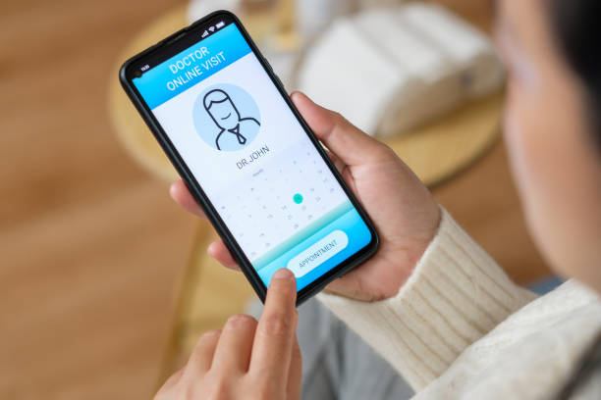
Výsledok projektu
Intuitívna
Bezpečná
Praktická
Efektívna

Slide 6
Užívateľské požiadavky

Slide 7

Požiadavky pacienta
Používateľský účet
Recenzie lekárov
Vyhľadávanie lekárov
Rezervovanie termínu
Notifikácie o termínoch
História návštev

Slide 8

Požiadavky lekára
Lekársky účet
Správa kalendára
Správa termínov
Evidencia stavu návštevy

Slide 9

Požiadavky administrátora
Správa používateľských účtov
Správa lekárov a pracovísk
Správa prístupových práv
Evidencia auditných záznamov

Slide 10
Prevádzkové požiadavky
Ochrana osobných údajov
Šifrovanie dát
Autentifikácia a autorizácia používateľov
Škálovateľnosť systému
Zálohovanie dát

Slide 11
SWOT analýza

Slide 12
SWOT analýza eTermín
Silné Stránky | Známka (1-5) | x Váha | Konečná hodnota
Digitalizácia a zefektívnenie procesov | 5 | 0,2 | 1,0
Vysoká bezpečnosť a ochrana dát (GDPR) | 5 | 0,3 | 1,5
Intuitívne UI pre všetky vekové kategórie | 4 | 0,2 | 0,8
Škálovateľnosť pri raste počtu používateľov | 3 | 0,1 | 0,3
Automatické notifikácie (email, SMS, push) | 4 | 0,2 | 0,8
KHS 1,0 + 1,5 + 0,8 + 0,3 + 0,8 = |  |  | 4,4

Slide 13
SWOT analýza eTermín
Slabé Stránky | Známka (1-5) | x Váha | Konečná hodnota
Nutnosť zmeny návykov u konzervatívnych osôb | 2 | 0,3 | 0,6
Úplná závislosť na internetovom pripojení | 2 | 0,2 | 0,4
Absencia detailného textu v dokumentácii | 1 | 0,1 | 0,1
Obmedzená integrácia v štádiu prototypu | 2 | 0,2 | 0,4
Náročnosť overovania zákonných zástupcov | 2 | 0,2 | 0,4
KHW 0,6 + 0,4 + 0,1 + 0,4 + 0,4 = |  |  | 1,9
Hodnota interného prostredia 4,4 - 1,9 = |  |  | 2,5

Slide 14
SWOT analýza eTermín
Príležitosti | Známka (1-5) | x Váha | Konečná hodnota
Absencia jednotnej platformy na trhu | 5 | 0,3 | 1,5
Potenciál integrácie do štátneho e-Health | 4 | 0,2 | 0,8
Zníženie celkovej administratívnej záťaže | 4 | 0,2 | 0,8
Expanzia na natívne mobilné platformy | 3 | 0,1 | 0,3
Zlepšenie dostupnosti zdravotnej starostlivosti | 4 | 0,2 | 0,8
KHO 1,5 + 0,8 + 0,8 + 0,3 + 0,8 = |  |  | 4,2

Slide 15
SWOT analýza eTermín
Hrozby | Známka (1-5) | x Váha | Konečná hodnota
Kybernetické útoky na zdravotné záznamy | 4 | 0,4 | 1,6
Odpor odborného personálu voči digitalizácii | 2 | 0,2 | 0,4
Časté zmeny legislatívy v oblasti GDPR | 2 | 0,1 | 0,2
Vznik konkurencie v súkromnom sektore | 2 | 0,1 | 0,2
Výpadky kritickej sieťovej infraštruktúry | 2 | 0,2 | 0,4
KHT 1,6 + 0,4 + 0,2 + 0,2 + 0,4 = |  |  | 2,8
Hodnota externého prostredia 4,2 - 2,8 = |  |  | 1,4

Slide 16
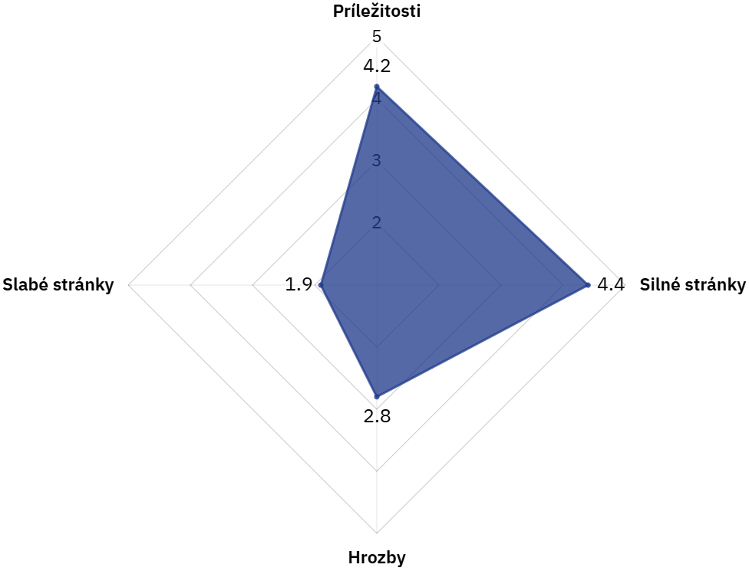
Vyhodnotenie SWOT analýzy

Slide 17
Vizualizácia modelových dát

Slide 18

Štúdia
odborný časopis
Journal of Medical Internet Research
Reálne dáta
Impact of Online Appointment Scheduling
https://www.jmir.org/2017/4/e134/

Slide 19

Prečo sa digitálne objednávanie oplatí?
Preukázateľné zlepšenie efektivity ambulancií
Menej vymeškaných termínov
Úspora času pre pacientov aj personál
Vyššia dostupnosť služby
Lepšie využitie kapacít lekára

Slide 20
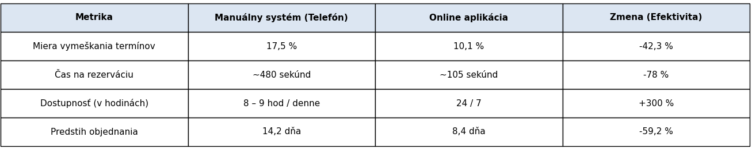
Prečo sa digitálne objednávanie oplatí?

Slide 21
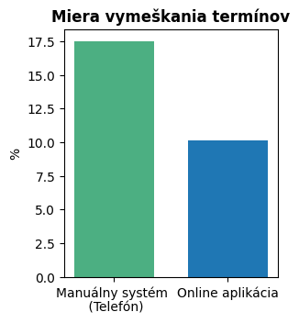

Miera vymeškania termínov
Telefón: 17,5 %
Online: 10,1 %
Pokles o 42 %

Slide 22
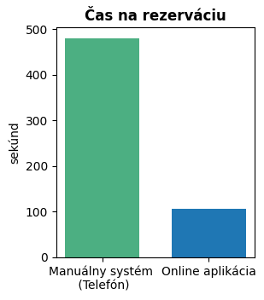
Čas rezervácie
Telefón: 480 s
Online: 105 s
Úspora 78 %

Slide 23

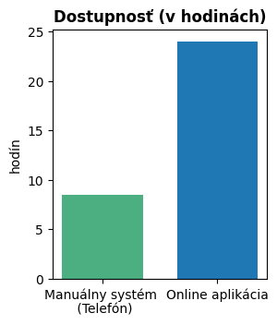
Dostupnosť
Telefón: 8–9 h denne
Online: 24/7
300 % vyššia dostupnosť

Slide 24
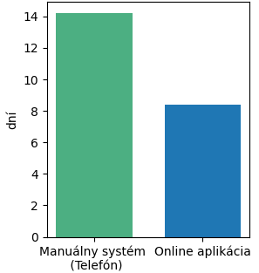
Predstih objednania
Telefón: 14,2 dňa
Online: 8,4 dňa
Skrátenie o 59 %

Slide 25
Etické aspekty projektu

Slide 26

Etika voči zdravotníkom
Nesmieme zvyšovať byrokratickú záťaž lekárov izolovaným systémom.

Slide 27
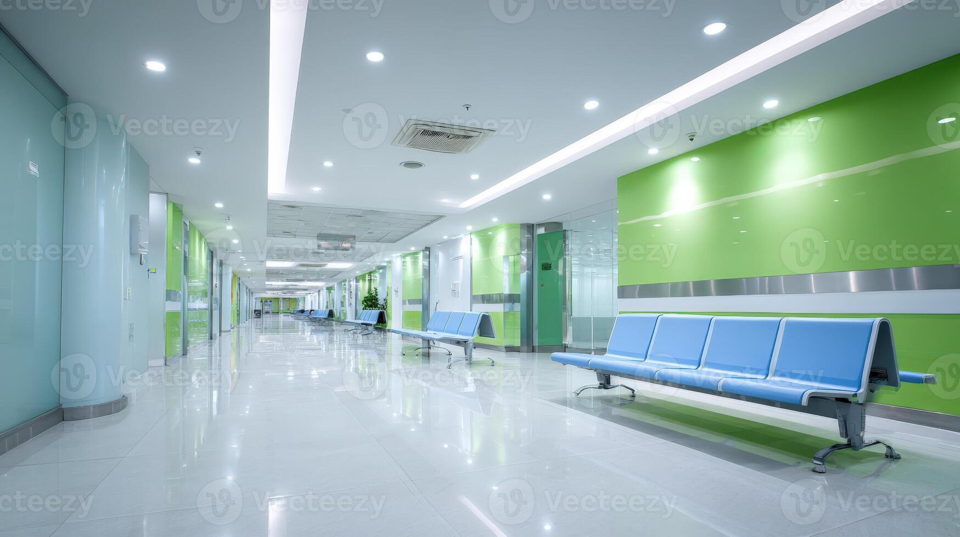
Spravodlivá alokácia starostlivosti
Ochrana termínov pred zneužitím ("no-shows"), aby špekulanti neblokovali chorých.

Slide 28

Objektivita vs. Medicínsky populizmus
Hodnotenia nesmú trestať lekárov za vedecky správne, no nepopulárne rozhodnutia.

Slide 29

Absolútne digitálne súkromie
Ochrana mimoriadne citlivých dát (vyhľadávanie špecifických diagnóz a špecialistov).

Slide 30
Entitno-relačný diagram

Slide 31
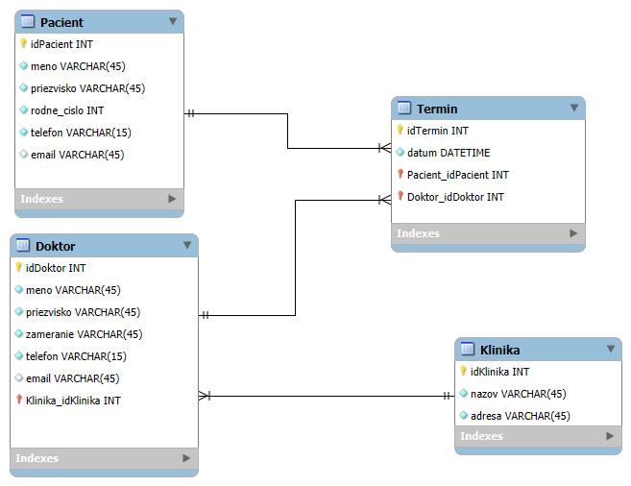

Slide 32
Social computing

Slide 33

Úvod
Nutnosť modernizácie komunikácie ambulancia-pacient
Preťažené sestry, nedostupnosť pre pacientov
Konkurencia: rezervačné portály a interné systémy
Konkurenčná výhoda: overené dáta, priamočiarosť, zameranie na rezerváciu

Slide 34

Social Commerce
Sociálny dôkaz ako hlavný motivátor k rezervácii
Systém overených hodnotení od reálnych pacientov
Transparentné recenzie = konverzia návštevníka na pacienta

Slide 35
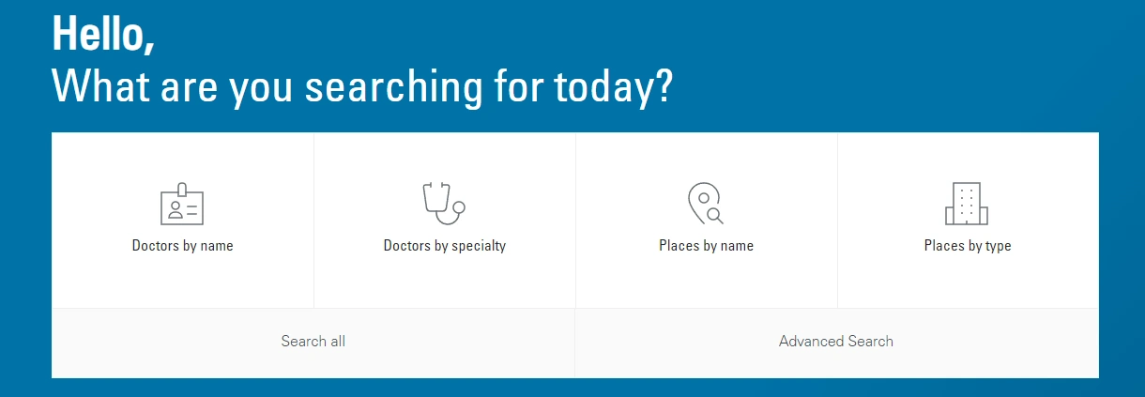
Cesta zákazníka
Primárny kanál: vyhľadávanie (meno lekára, špecializácia + lokalita)
Sekundárny kanál: prelinkovania z webov ambulancií
eTermín ako hlavný objednávkový modul pre ambulancie

Slide 36

Akvizičná stratégia
B2B (lekári, kliniky)
Úspora času a zníženie administratívnej záťaže
Kanály: priamy predaj, odborné podujatia
B2C (pacienti)
Budovanie značky ako spoľahlivého partnera
Posolstvo: rezervácia jednoduchá, rýchla, bez prekážok

Slide 37
Ganttov diagram

Slide 38
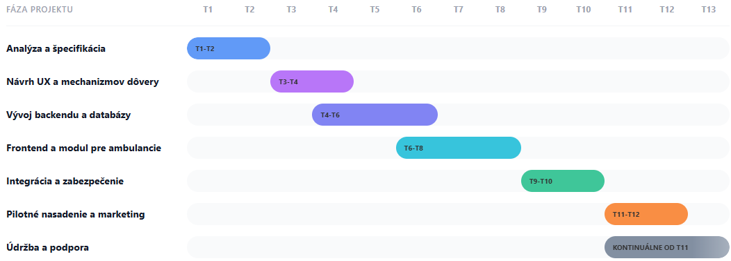
Harmonogram realizácie eTermín

Slide 39

Analýza & UX návrh
Transformácia papierových procesov do digitálu. Definujeme ako má systém efektívne nahrádzať papier.
Návrh rozhrania s dôrazom na overené recenzie.

Slide 40

Vývoj jadra (Backend)
Technické jadro.
Musí zabezpečiť nulovú chybovosť a ochranu údajov.

Slide 41

Administrácia & Frontend
Vývoj prostredia pre personál.

Slide 42

Notifikácie & GDPR
Nasadenie SMS notifikácií
Finálny audit bezpečnosti podľa GDPR.

Slide 43

Pilotný štart & SEO
Spustenie u prvých lekárov
Optimalizácia profilov pre vyhľadávače (SEO).

Slide 44

Technická podpora
Pravidelné aktualizácie.
Zálohy.
Technická pomoc pre kliniky.

Slide 45
BPMN diagram

Slide 46
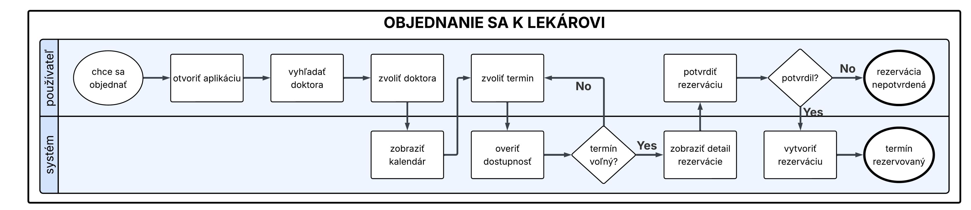
Proces objednania termínu
Obsahuje 2 swim lanes
Požívateľ
Systém

Slide 47
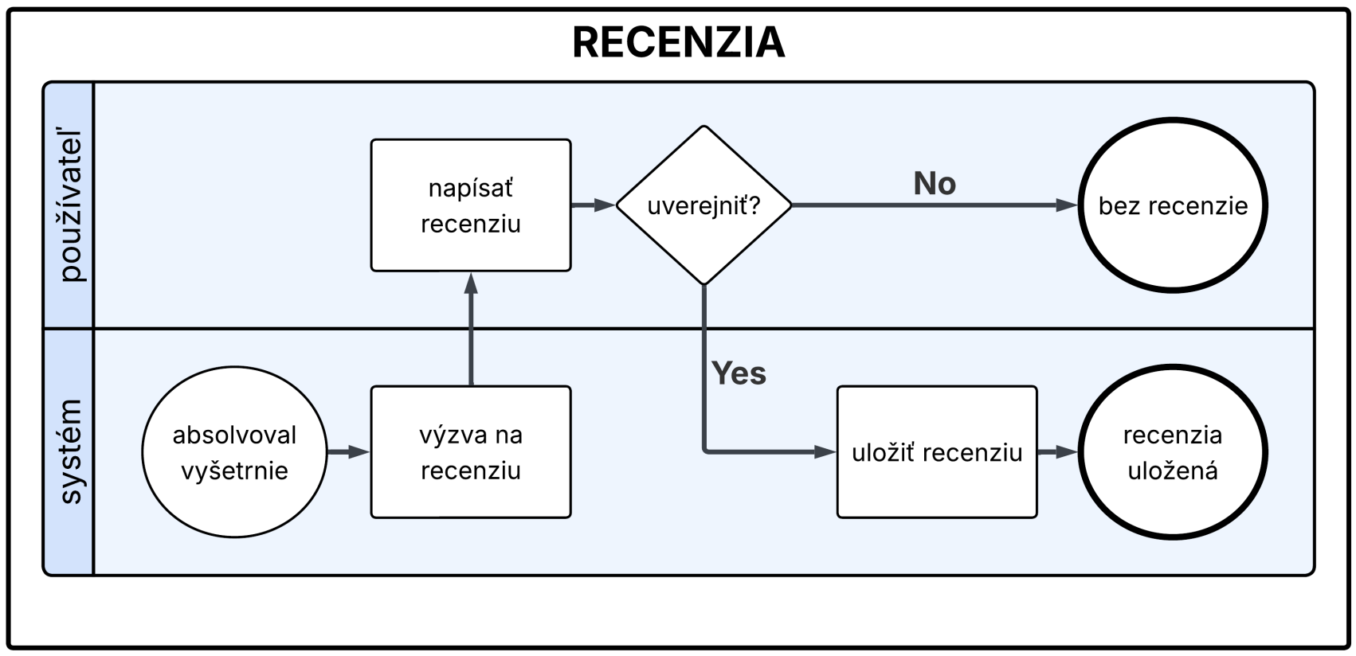
Proces recenzie
Obsahuje 2 swim lanes
Požívateľ
Systém

Slide 48
Dodávateľský reťazec

Slide 49
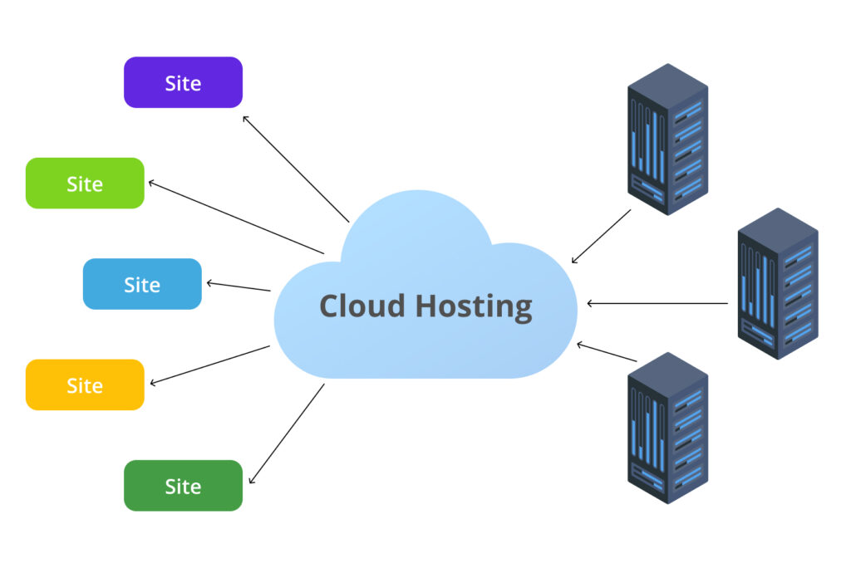
Cloudový hosting
Amazon Web Services (AWS)
Garantuje dostupnosť aplikácie 24/7
Zabezpečuje stabilitu systému aj pri zvýšenej záťaži používateľov
Výkon sa prispôsobuje aktuálnemu počtu používateľov

Slide 50

SMS a e-mailové notifikácie
Twilio
Automaticky upozorňuje pacientov na blížiaci sa termín
Informuje o prípadnej zmene alebo zrušení termínu
Prispieva k zníženiu počtu neuskutočnených návštev

Slide 51
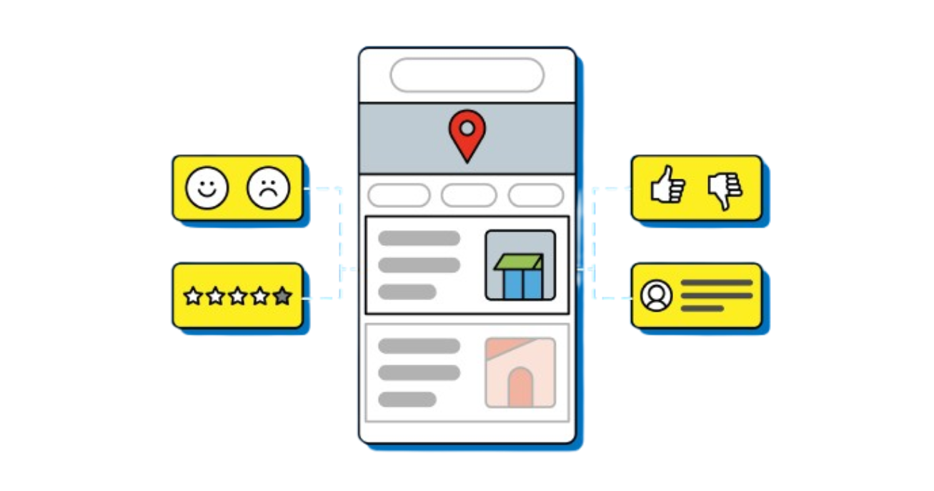
Správa recenzií
Conectart
Zhromažďuje a spracováva hodnotenia lekárov od pacientov
Moderuje obsah a filtruje nevhodné príspevky
Prezentuje hodnotenia lekárov pacientom

Slide 52

Mapové služby
Google Maps Platform
Zobrazuje polohu ambulancií na interaktívnej mape
Umožňuje pacientom vyhľadať konkrétnu ordináciu podľa lokality
Poskytuje trasu vrátane orientačného času presunu

Slide 53
User interface

Slide 54
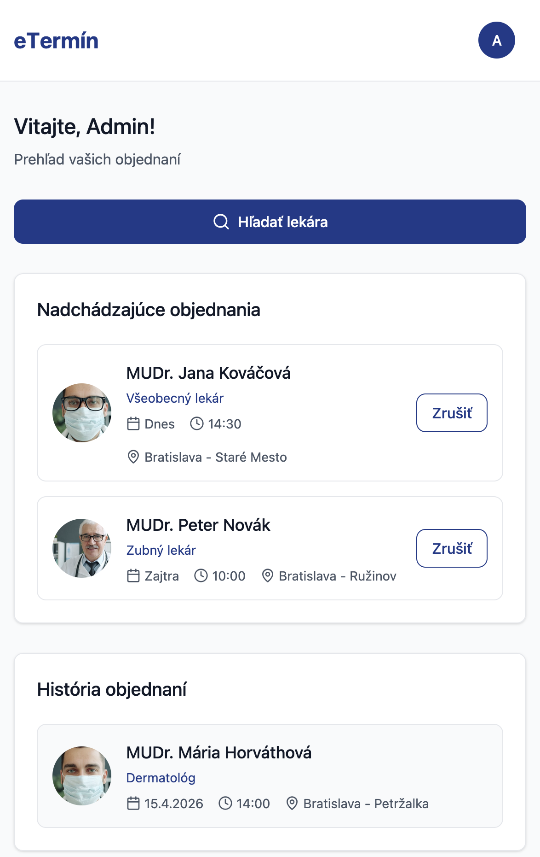
Dashboard pacienta
Prehľadné usporiadanie aktuálnych aj historických termínov
Správa vyšetrení vrátane možnosti ich rýchleho zrušenia
Zobrazenie kľúčových údajov o lekárovi, špecializácii a mieste ordinácie

Slide 55
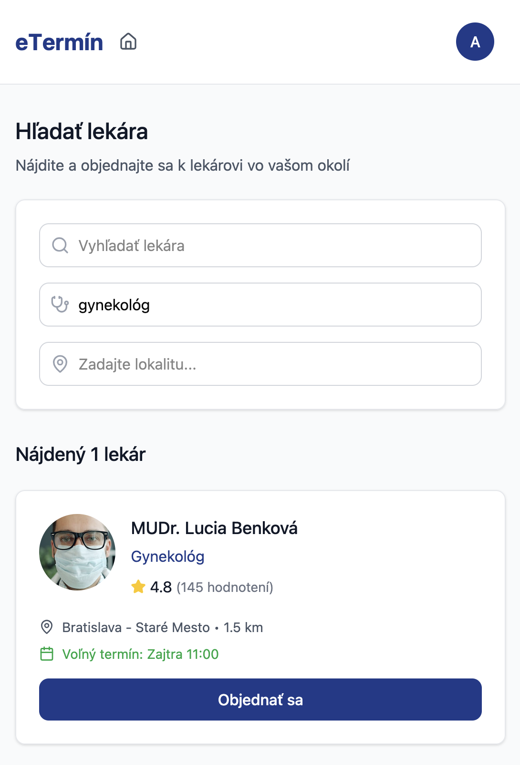
Vyhľadávanie lekára
filtrovanie podľa mena, špecializácie a geografickej polohy
Vizuálne karty lekárov s hodnotením, vzdialenosťou a najbližším voľným časom
Prechod k vytvoreniu objednávky priamo z prehľadu nájdených výsledkov

Slide 56
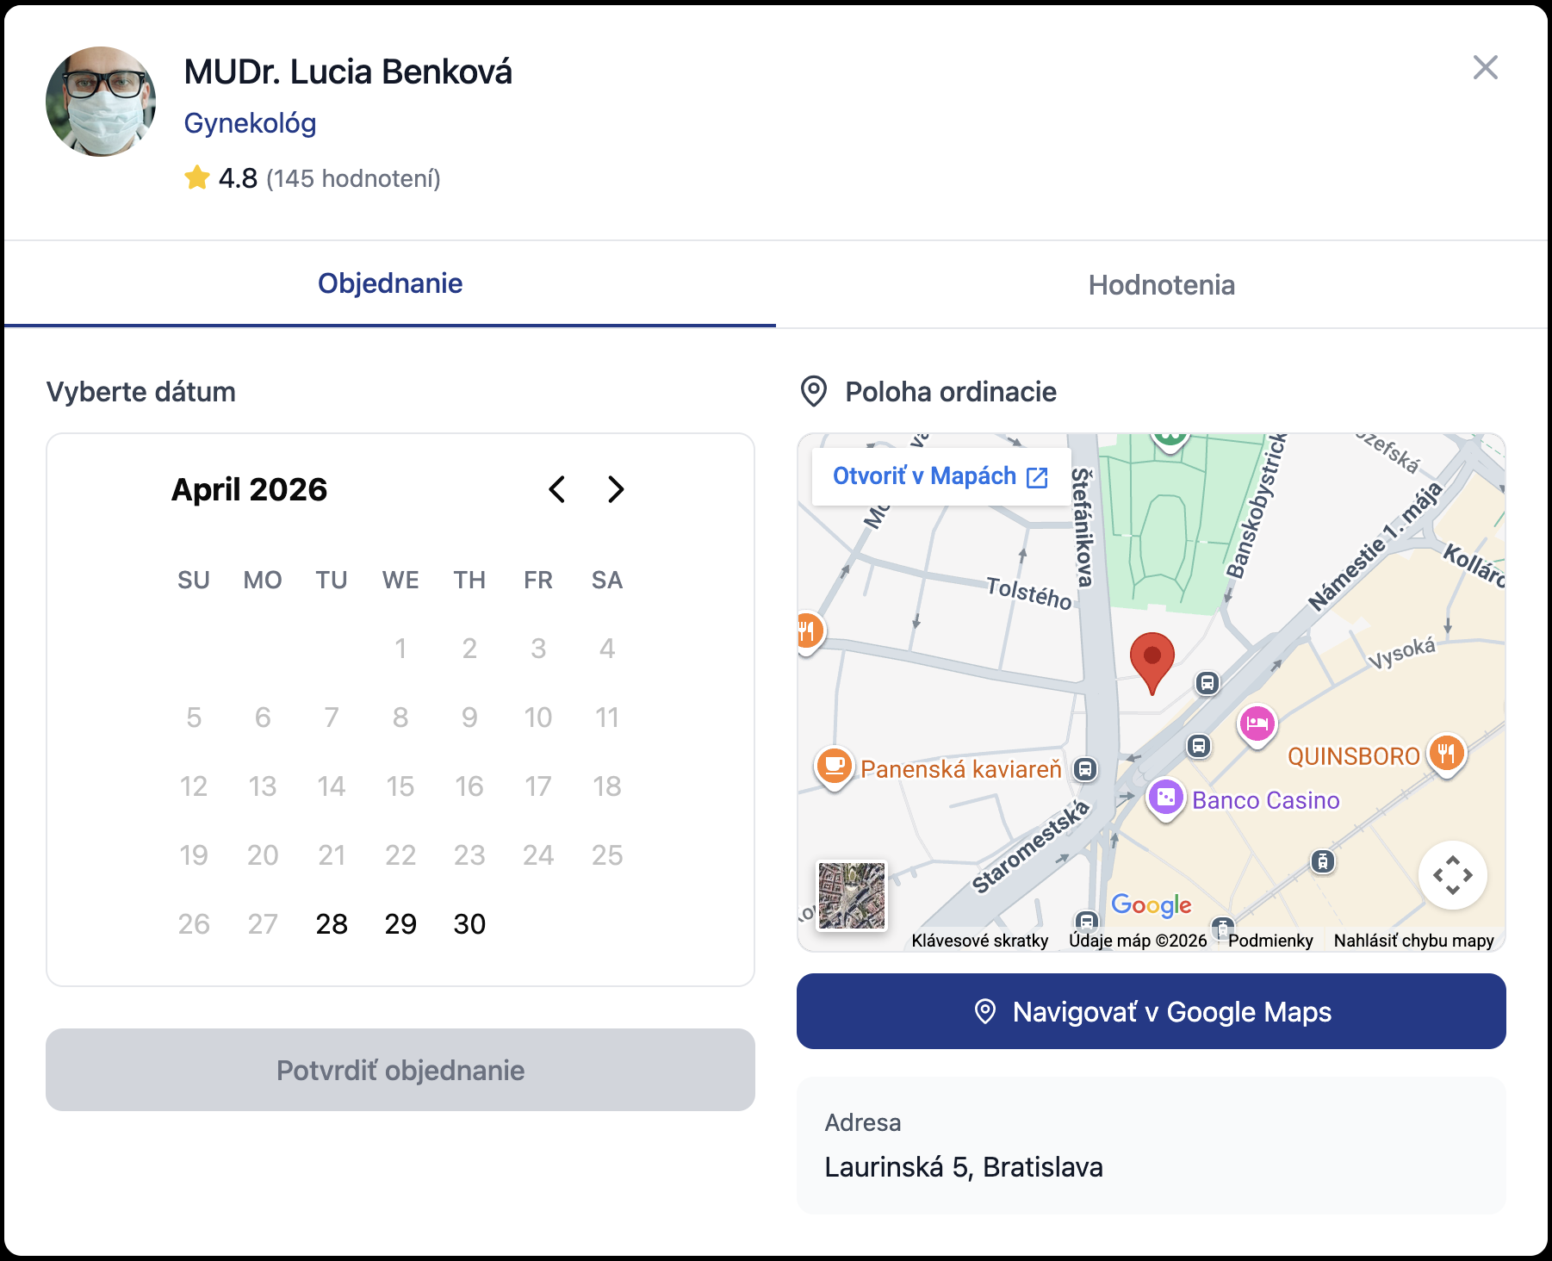
Detail lekára a rezervácia
Výber termínu prostredníctvom kalendárového komponentu
Integrovaná mapa s presnou polohou ambulancie
Prehľad používateľských recenzií a hodnotení lekára

Slide 57
Ďakujeme za pozornosť!

